Slide 1
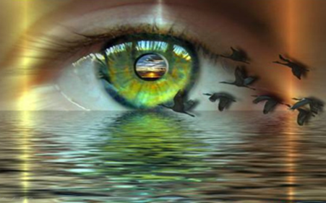
…А чтоб книгу прочитать…
И для этого, друзья,
Кроме знанья и уменья –
Всем необходимо зренье!..
…Чтоб отправился в полет
Реактивный самолет,
Нужно зреньем обладать.
Значит, каждому из нас
Нужна пара зорких глаз!
Н. Орлова

Slide 2
Назначение гимнастики для глаз
обеспечивает улучшение кровоснабжения тканей глаза,
повышает эластичность и тонус глазных мышц и глазодвигательных нервов,
укрепляет мышцы век,
снимает переутомление зрительного аппарата,
развивает способность к концентрации взгляда на ближних объектах,
повышает способность зрительного восприятия,
корректирует функциональные дефекты зрения.

Slide 3
Перед упражнениями:
снять очки (если не конкретизировано),
удобно сесть (почти всегда) или встать,
расправить плечи.
Во время упражнений:
упражнения выполнять без напряжения,
спокойно.
при переходе к следующему упражнению
нужно дать глазам отдых, на некоторое
время, прикрыв их.

Slide 4

Упражнения для глаз Будем делать мы сейчас.
Смотрим вверх и смотрим вниз,
Смотрим вдаль и смотрим вблизь,
И десяток раз моргнем
И зажмуримся потом.
Если глазки устают —
Упражнения спасут!
Наталья Орлова,
врач-офтальмолог

Slide 5
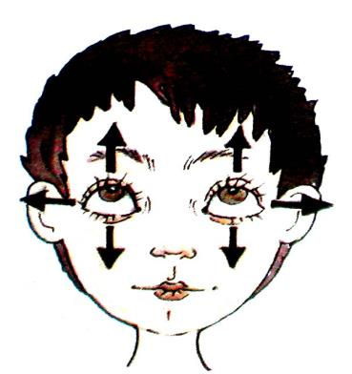
1. «Во все стороны»
Не поворачивая головы,
двигайте глазами
вверх-вниз,
вправо-влево.
По 10- 15 раз.

Slide 6
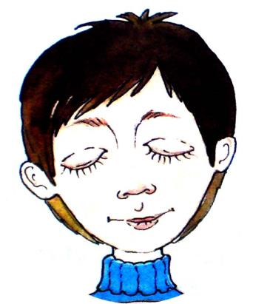
«Сон» (после каждого упражнения)
Закройте глаза и расслабьтесь,
будто собираетесь спать.
Подумайте о
чём-нибудь
очень
приятном.

Slide 7
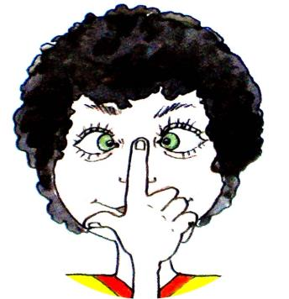
2. «Пальчик»
Прижмите палец к переносице и
посмотрите на него.
Затем медленно отводите палец
от себя, продолжая
следить за ним
глазами.
Повторите это
упражнение
несколько раз.

Slide 8
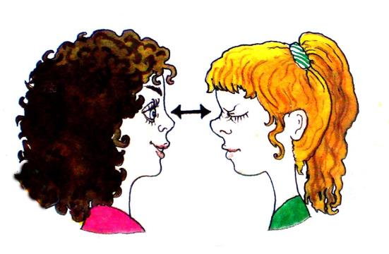
3. «Моргание»
Поморгайте, быстро и
сильно сжимая
веки.
Как можно
больше и
быстрее.

Slide 9
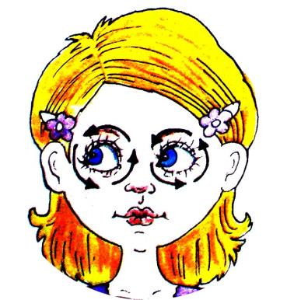
5. «Вращение»
He двигая головой, начинайте вращать
глазами сначала по часовой стрелке,
потом в обратную сторону.
По 10 раз туда
и обратно.
…А теперь то же
самое,
только
с закрытыми
глазами.

Slide 10
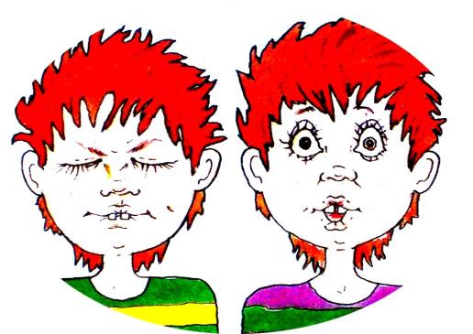
6. «Кто там?»
Зажмурьтесь посильнее, а затем
широко откройте глаза,
словно вы
чему-то
очень
удивились.
Повторите
ещё раз.

Slide 11
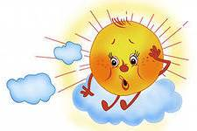
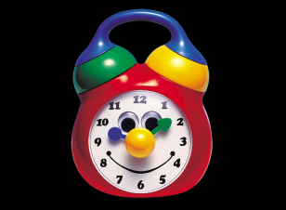
Весёлая неделька
Всю неделю по порядку,
Глазки делают зарядку.
В понедельник, как проснутся,
Глазки солнцу улыбнутся,
Вниз посмотрят на траву
И обратно в высоту.
Во вторник часики глаза,
Водят взгляд туда – сюда,
Ходят влево, ходят вправо
Не устанут никогда.

Slide 12


1 | 2 | 3
6 | 5 | 4
7 | 8 | 9

Slide 13
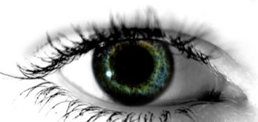
Электронная гимнастика для глаз
Клоунада
Нарисуй букву
Отгадай загадку
Комплекс Галкиной

Slide 14

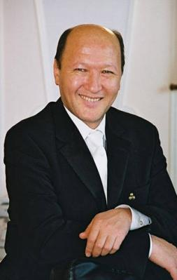

«Энергетическая зарядка глаз
по М.С. Норбекову»

Slide 15
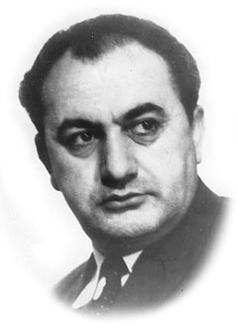

Зрительная гимнастика по Аветисову Э.С.
Посмотреть

Slide 16
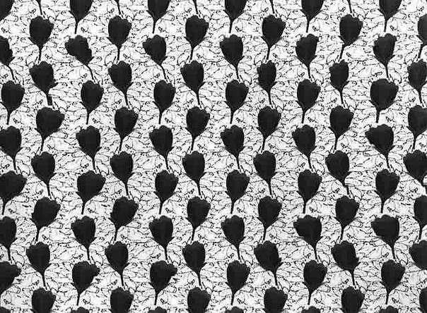
Cтереокартинка — это своеобразная зарядка для глаз

Slide 17

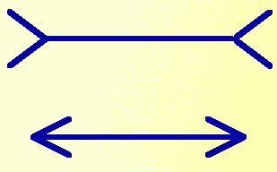


Иллюзия
Верхняя половина каждой цифры равна нижней.
А если рисунок перевернуть?

Slide 18
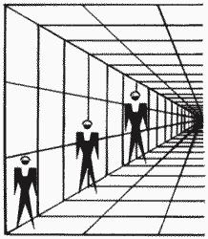
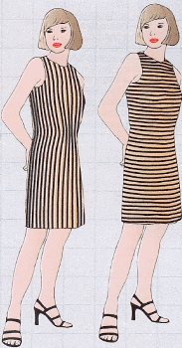
Иллюзия
Какой человек больше?
Какая толще?

Slide 19
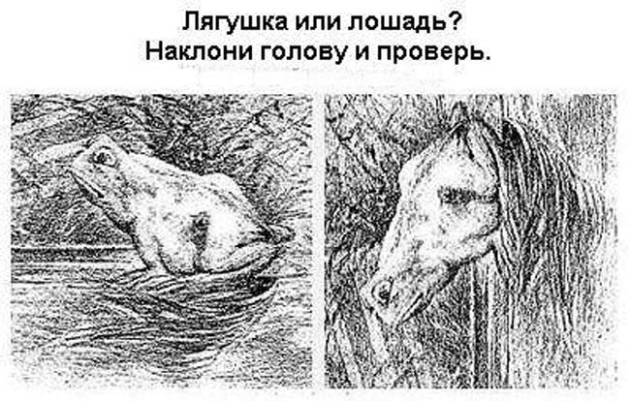

Slide 20
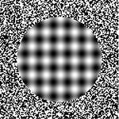
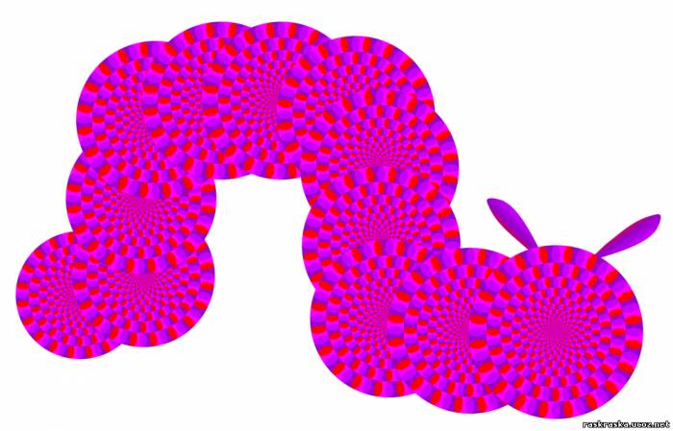
Обман зрения

Slide 21
Разберемся вместе, дети,
Для чего глаза на свете?
И зачем у всех у нас
На лице есть пара глаз?
Для чего нужны глаза?
…Чтобы смело корабли
По морям студеным шли –
Нужно помнить каждый час,
Как важны глаза для нас!
Н. Орлова

Slide 22
Источники
video.mail.ru/mail/sviridova_n_a/475/467.html
http://gllaza.ru/stixi-dlya-detej-o-glazax-i-zrenii/
http://funcore.net/pictures/
http://privet.ru/user/da-a_088
http://qa.xsens.in/razvl/wp_47
http://dzu1984.ya.ru/replies.xml?item_no=789

